Slide 1
Ejemplos de resolución de ejercicios: Régimen Permanente
Primero leer cuidadosamente. Marcar los datos más relevantes. Sobre todo ver régimen de flujo y tipo de acuífero.
Destacar los datos y las incógnitas.
Seleccionar la ecuación que corresponda aplicar según el tipo acuífero.
Siempre trabajar en las mismas UNIDADES. Recomiendo m/d.
Es conveniente hacer el dibujo para ubicarse bien.

Slide 2
Modelos matemáticos (Thiem, Theis, Jacob, etc)
Q_{entra}-Q_{sale}=∆S
Régimen permanente → ∆S=0 (Thiem)
Régimen no permanente → ∆S≠0 (Theis - Jacob
Q_{entra}= Q_{sale}
Q_{entra} ≠ Q_{sale}
Q_{recarga}= Q_{bombeo}
Q_{recarga} ± ∆S = Q_{bombeo}
No se comprometen los recursos del acuífero se puede mantener en el tiempo
Bombeo limitado pues entra en juego las reservas del acuífero. Debe tener tiempo de descanso para permitir recuperación
Acuífero confinado
Acuífero libre
Acuífero confinado
Acuífero libre
S
×
r
2
⟨
0
.
03
(
)
[
)
2
2
]
u
4
×
T
×
t
π
×2
K
×
M
d
−
d
π
×
K
(
M
−
d₂
−
(
M
−
d
)
Q
=
1
2
Q
=
2
⎛
⎞
1
T
=
K
×
M
⎛
r
⎞
×
⎜
r
⎟
2
.
303
×
log
⎜
2
⎟
2
.
303
log
⎜
2
⎟
⎜
r
⎟
⎝
r
⎠
⎝
1
⎠
1
Q
⎡
2
.
25
×
T
×
t
⎤
Ec. Jacob
d
=
0
.
183
log
⎢
⎥
T
⎣
r
2
×
S
⎦

Slide 3
Determinar la permeabilidad del terreno donde se ubica un pozo artesiano de bombeo de las siguientes características: diámetro de pozo de 0,5 m y caudal de bombeo de 100 m³/h. Las condiciones son de régimen estable y el espesor del acuífero es de 30 metros. Se localizan dos pozos de observación, el primero ubicado a 60 metros del pozo de bombeo, donde se midió una depresión de 70 cm y el segundo ubicado a 90 metros donde la depresión fue de 20 cm.
Q_{b}=2400 m/d
Datos
I
NP
Ac. confinado
d1
d₂
d₃
D1=0,5 m ; r1= 0,25 m
K?
H
Q=100 m³/h; Q=2400m³/d
Ecuación
Régimen estable
(
)
M (espesor saturado)
h1
h₂
h₃
Espesor=30 m
Q
=
π
×2
K
×
M
d
1
−
d
2
⎛
r
⎞
r₃= 90m; d₃=0,20m
2
.
303
×
log
⎜
2
⎟
⎜
r
⎟
r1
r2=60m
r₂=60 m; d₂=0,70 m
⎝
1
⎠
r3=90m
Despejar K
⎛
r
⎞
Q x
2
.
303
×
log
⎜
2
⎟
⎜
r₁
⎟
0,5 m/d
K
=
(
)
=
π
×2
×
M
d
−
d
1
2

Slide 4
Un pozo está en un acuífero libre su diámetro es de 0.50 m, está situado en un acuífero cuyo espesor es de 20 m, con un coeficiente de permeabilidad K=50m/d, sufre una depresión, cuando se estabiliza de d=0,5 m en un pozo localizado a 10 m del pozo de bombeo, cuando se bombea un caudal constante de Q=45m³/h en régimen permanente. Calcular el radio de influencia del pozo R.
Datos
I
Q_{b}=1080 m³/d
R?
NF
Ac. libre
D_{p}=0,50m ; r_{p}= 0,25 m
d₁
d_{R=0}
610 msnm
Q=45 m³/h; Q=1080 m³/d
M (espesor saturado)
Régimen estable
h₁
Espesor=20 m
600 msnm
R?
r₁= 10m, d₁=0,5 m
r₁
d_{R}=0 m
Ecuación
K=50 m/d
Despejando y reemplazando valores
R ~ 177 m

Slide 5
Se bombea un caudal constante de Q=100 m³/h en un pozo de 0,25m de radio en un acuífero confinado, llegando a establecerse un régimen permanente. Se midieron en varios puntos de monitoreos los descensos alcanzados (Tabla 2). Calcular la transmisibilidad (T) y el radio de Influencia (R).
Se resolverá graficamente.
En este caso se utilizará la ecuación de Thiem para acuífero confinado.
ID | Distancia de bombeo r (m) al pozo | Descenso final d(m)
Pozo de bombeo | — | 1,25
1 | 0,5 | 1,03
2 | 1 | 0,95
3 | 2 | 0,84
4 | 4 | 0,76
5 | 10 | 0,62
6 | 25 | 0,49
7 | 150 | 0,25
8 | 500 | 0,09
En este caso se puede resolver a través de un gráfico semilogarítmico.
Q_{b}=2400 m/d
NP
d₂
d1
d₃
H
M (espesor saturado)
p1
p₂
h₃
r1
r6=25m
r8=500m
10 puntos

Slide 7
d=0,366$\frac{Q}{T}xlog\frac{r_{2}}{r_{1}}$
d=0,366$\frac{Q}{T}xlog\frac{r_{2}}{{}_{}+\text{0,366}\frac{Q}{T}xlog\frac{r_{2}}{r_{1}}}$
R = 850m

Slide 9
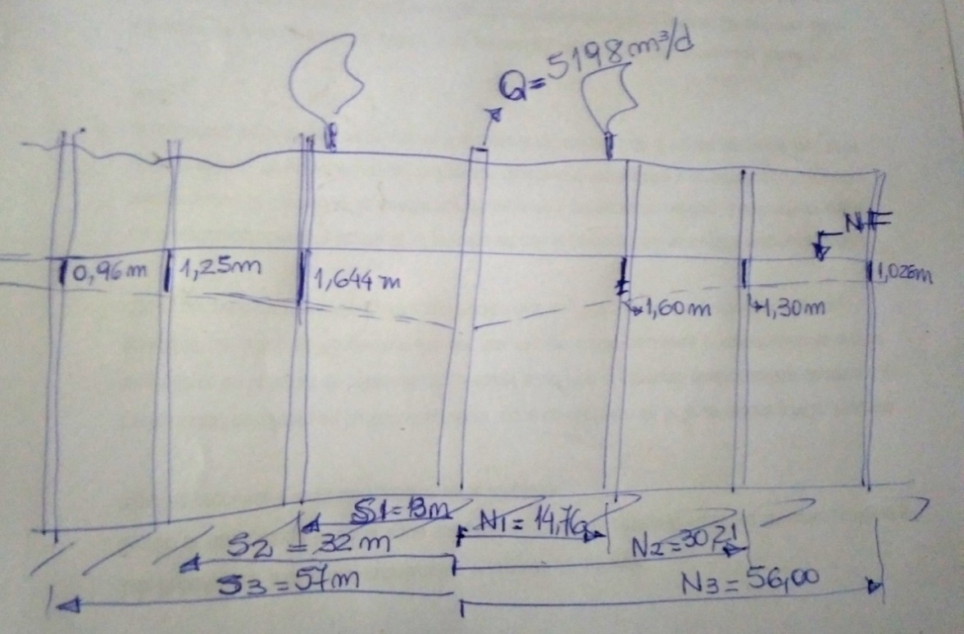
Ejemplos de resolución de ejercicios Régimen Transitorio
Durante 18 días se extrajo un caudal constante de 5198 m³/d de un pozo. Este pozo se encuentra en un acuífero libre, aluvial de gravas y arenas, de 8m de espesor. En la tabla de datos se reproducen los descensos medidos en 6 pozos de observación. Determinar el coeficiente de transmisibilidad (T), el coeficiente de almacenamiento (S) y la permeabilidad (K).
 | Distancia (m) | Descenso (cm) |  | Distancia (m) | Descenso (cm)
N1 | 14,76 | 160,0 | S1 | 13,00 | 164,4
N2 | 30,21 | 130,0 | S2 | 32,00 | 125,0
N3 | 56,00 | 102,6 | S3 | 57,00 | 96,0
Incógnitas:
K
T
S
Datos:
Acuífero Libre
Q=5198 m3/d
M=8 m

Slide 10
Δ~0,525
1/r²₀~0,000004(1/m²)

Slide 11
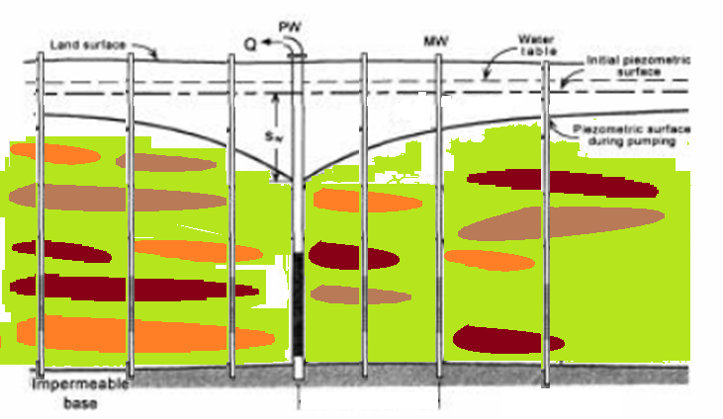

Slide 12
Para calcular el coef. Almacenamiento (S)
≠0
=0
t=18 d, T=1812, 1/r2=0,000004

Slide 13
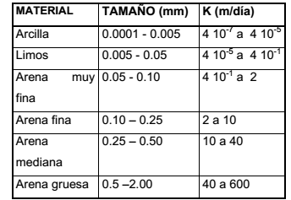
S_{libre} = η_{efectiva} → arena (0,10 a 0,30)
S_{confin.} orden 10⁻³ o 10⁻⁶

Slide 14
Para calcular el coef. Almacenamiento (S)
≠0
=0
t₀=7minutos =0,0049d

Slide 15
S_{libre} = η_{efectiva} → arena (0,10 a 0,30)
S_{confin.} orden 10⁻³ o 10⁻⁶

Slide 16
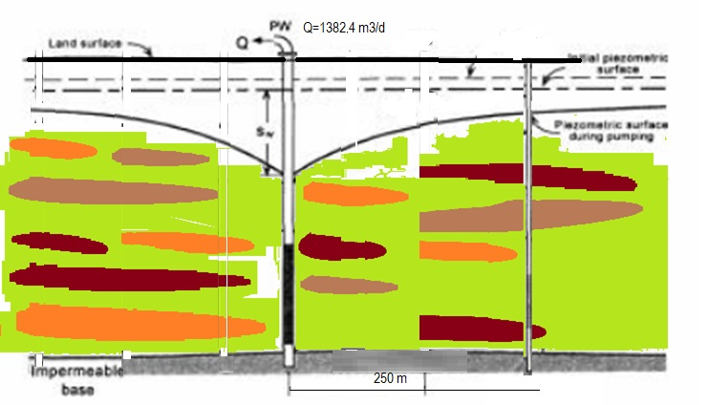
Se realizó un ensayo de bombeo, en un acuífero, extrayendo en el pozo de bombeo un caudal constante de 16 l/s. En un pozo de observación ubicado a 250 metros del anterior se realizaron las mediciones de descensos indicadas en la tabla inferior. El nivel piezométrico está de 33,7m y el espesor del manto permeable es de 15 m. Determinar el coeficiente de transmisibilidad (T), el coeficiente de almacenamiento (S) y la permeabilidad (K). ¿Qué tipo de acuífero es?
Tiempo | Descenso
(minutos) | (m)
3,5 | 0,12
5 | 0,23
6,2 | 0,31
8 | 0,41
9,2 | 0,47
12,4 | 0,64
16,5 | 0,82
20 | 0,9
30 | 1,21
60 | 1,74
100 | 2,15
200 | 2,58
320 | 3,01
380 | 3,12
500 | 3,35
Datos:
Q=16 l/s= 1382,4 m3/d
R1=250 m
M=10 m
Incógnitas:
K
T
S

Slide 17
Método de Jacob
Para calcular el coef. Almacenamiento (S)
≠0
=0

Slide 18
Método de Jacob
Δ~1,77
t₀~6minutos =0,00417d
T~ 143 m²/d; K= 9,6 m/d
S ~ 2,2 x 10⁻⁵

Slide 19
Arena fina-Arena media
S_{confin.} orden 10⁻³ o 10⁻⁶

Slide 20
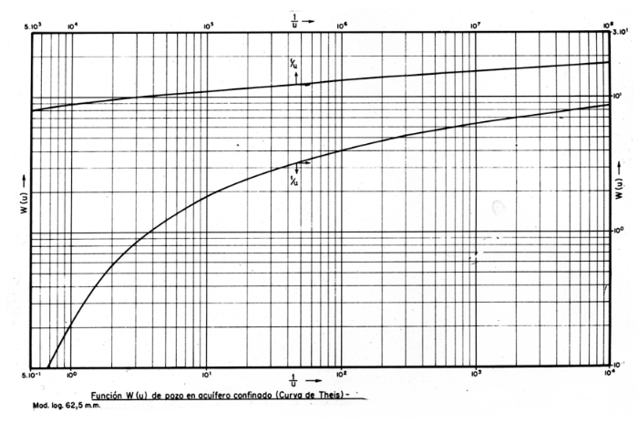

Slide 21
d= 1
t= 100'
wu = 1,2
1/u=22
T=(Q/4*π*d)*Wu
$S=4∗T∗t/$(r2*u)

